Slide 1

Primo @ ULg
Octobre 2013
formation à destination du personnel des Bibliothèques de l’Université de Liège
Laurence Richelle, François Renaville, Rémy Lhoest
Université de Liège (ULg). Réseau des Bibliothèques
http://hdl.handle.net/2268/154830

Slide 2
Au menu
Rappels & constats
Opac de nouvelle génération & outil discovery
Primo @ ULg
  Projet
  Contenu de l’interface
    Primo Central Index
    Les données locales ALEPH, SFX & ORBi
    La base PNX
  Utilisation du Primo de l’ULg

Slide 3
Au menu
Rappels & constats
Opac de nouvelle génération & outil discovery
Primo @ ULg
  Projet
  Contenu de l’interface
    Primo Central Index
    Les données locales ALEPH, SFX & ORBi
    La base PNX
  Utilisation du Primo de l’ULg

Slide 4
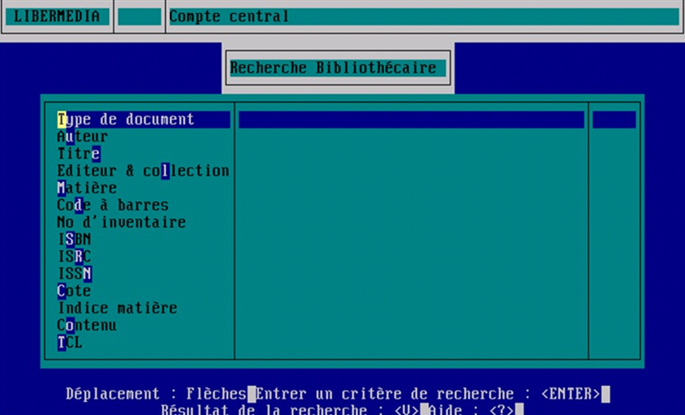
Opac ULg (jusque début juin 2006)

Slide 5
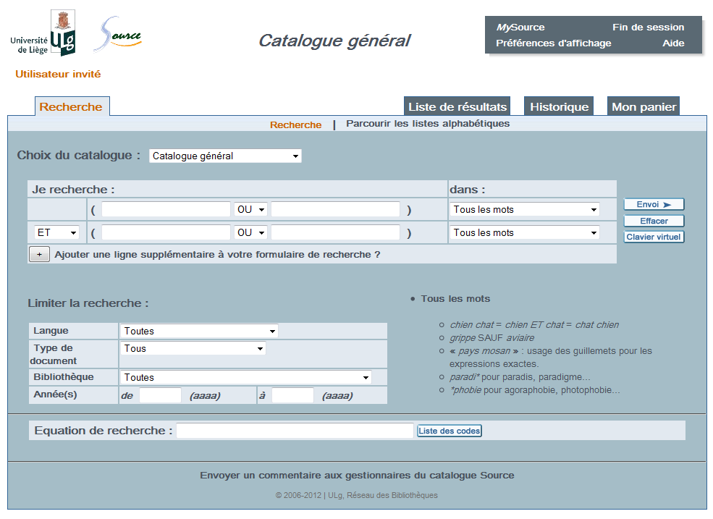

Opac ULg (juin 2006-février 2013)

Slide 6
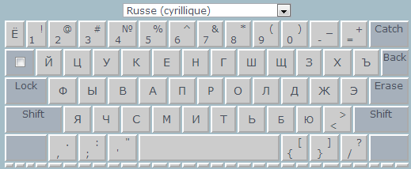
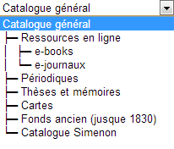
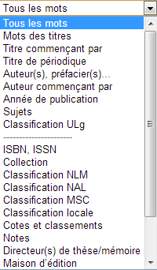
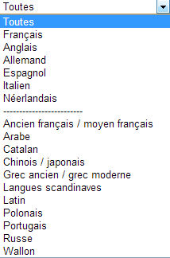
Opac ULg (juin 2006-février 2013)

Slide 7
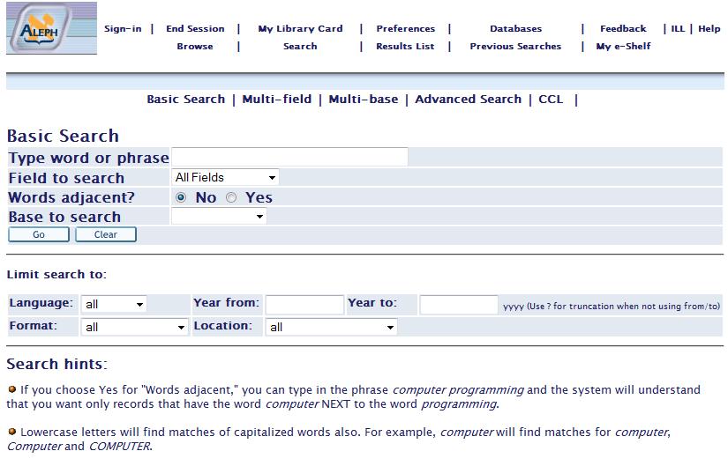
Mais cela aurait pu être…
Le catalogue Source de l’ULg « avant transformations »

Slide 8
Opac classique
SIGB – collections physiques
SIGB – création et import de notices e-ressources (SFX, ebooks Springer, ebooks Elsevier, e-books gratuits…)
  Triple gestion:
    Gestion des accès
      SFX
      SIGB
    Données bibliographiques (description, indexation matière, classifications…) (SIGB)
    Gestion des licences et listes (ex. fichiers Excel < pas d’ERM)
En conséquence :
  Peu de possibilités d’enrichissement
  Uniquement ce qui est dans le SIGB
  Pas d’accès au contenu même des e-ressources
  Convivialité moyenne (vieillissante)

Slide 9

À l’ULg, avec Primo…
Vers une nouvelle solution :
  Plus attirante
  Plus esthétique
  Simple d’usage
  Plus rapide
  Plus moderne
  Plus riche en contenus !

Slide 10
Ressources documentaires utilisées chez les doctorants
Etude 1
Source : Enquête sur les besoins de formation des doctorants à la maîtrise de l'information scientifique dans les écoles doctorales de Bretagne (2008) [pdf] (2218 doctorants ; taux de réponse : 23,4%)
Etude 2
Source : Enquête sur les besoins des doctorants clermontois en formation à la recherche documentaire (2009) [pdf] (787 doctorants ; taux de réponse : 21%)
les plus utilisées | rarement ou jamais utilisées
moteurs de recherche : 96% catalogue de la bibliothèque: 65% portails spécialisés: 53 % | archives ouvertes: 77% catalogues étrangers: 74% SUDOC: 71% bases de données (Medline, Francis, Pascal…): 62%
les plus utilisées | rarement ou jamais utilisées
moteurs de recherche : 96% bases de données spécialisées: 81% | catalogues étrangers: 83% catalogues de bibliothèques françaises: 78% archives ouvertes: 76% SUDOC: 75% catalogue de la bibliothèque de l’université (BCIU): 65%

Slide 11
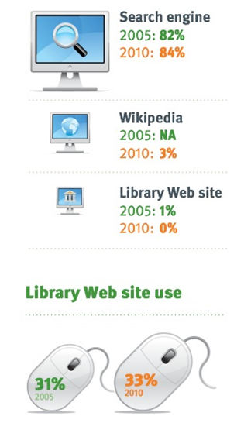
Par où commencer ?
Par où les Américains
commencent leurs recherches
Source :
OCLC: Perceptions of Libraries, 2010: Context and Community
http://www.oclc.org/reports/2010perceptions.en.html

Slide 12
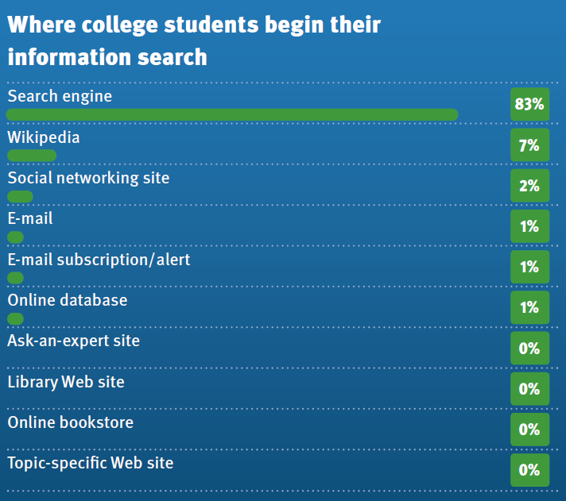
Et les étudiants
américains ?
Source :
OCLC: Perceptions of Libraries, 2010: Context and Community
http://www.oclc.org/reports/2010perceptions.en.html

Slide 13
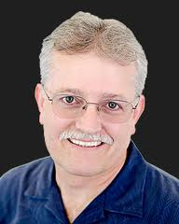
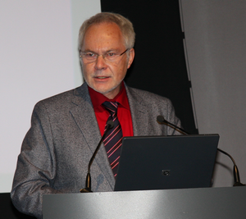
Search vs Find
One search box and a button to search a variety of sources, with results collated for easy review. Go ahead, give in—after all, isn't it true that only librarians like to search? Everyone else likes to find.
Roy Tennant, Digital Libraries- Cross-Database Search: One-Stop Shopping
Library Journal, 10/15/2001, http://www.libraryjournal.com/article/CA170458.html
Searching can be an enjoyable experience. You may find interesting things, you didn´t expect. Or you’ve found what you wanted and can be proud of your research skills.
Günter Schlamp, en commentaire à « Is it really true that only librarians like to search and that everyone else wants to find? (No)”
http://information-literacy.blogspot.be/2011/07/is-it-really-true-that-only-librarians.html

Slide 14
Les fondements théoriques acquis
  Le modèle conceptuel FRBR (1998)
    qui définit la structure et les liens entre notices bibliographiques et d’autorité
    qui définit les tâches des utilisateurs
      Trouver
      Identifier
      Choisir
      Obtenir
  Les Principes internationaux de catalogage (2009)
    qui redéfinissent les fonctions du catalogue
      à partir des tâches des utilisateurs &
      de la possibilité de naviguer
      http://www.loc.gov/catdir/cpso/FRBRFrench.pdf
      http://www.ifla.org/files/assets/cataloguing/icp/icp_2009-fr.pdf
➔ Les bases pour des « nouveaux » catalogues
… vers le confort de la recherche
Notes:
“(…) the objectives of bibliographic systems. Considering that the four objectives as they now stand (to find, identify, select, and obtain) are not sufficient, Professor Svenonius proposes a fifth objective, the navigation objective. To navigate a bibliographic database, useful associative links among documents are essential”
The Intellectual Foundation of Information Organization: by Elaine Svenonius. Cambridge, MA: MIT Press, 2000
FRBR ont jeté les bases pour l’innovation des catalogues – mais cf dia 30 quelle cohérence entre l’opac qui ‘frbrise’ et le catalogue que ne l’est pas?

Slide 15
Les fondements théoriques acquis
    Trouver
    Identifier
    Choisir
    Obtenir
    Naviguer
1 ressource ou Toutes les ressources sur 1 sujet ou Toutes les ressources pour 1 œuvre ou Toutes les œuvres d’1 personne … = Trouver & Rassembler
1 ressource ou 1 agent lié à la ressource = établir des distinctions au sein d’un ensemble pour « confirmer qu’on a trouvé »
Sélectionner une ressource pertinente pour ses besoins (format matériel, contenu…)
Accéder à des données descriptives
& Accéder au document : l’exemplaire physique, avoir l’accès en ligne
Créer des liens entre les documents : dans le catalogue
& Créer des liens vers « l’extérieur » : au-delà du catalogue
Notes:
‘agent’ = toutes personne, collectivité, liée à quelque niveau que ce soit à la ressource

Slide 16
Au menu
Rappels & constats
Opac de nouvelle génération & outil discovery
Primo @ ULg
  Projet
  Contenu de l’interface
    Primo Central Index
    Les données locales ALEPH, SFX & ORBi
    La base PNX
  Utilisation du Primo de l’ULg

Slide 17
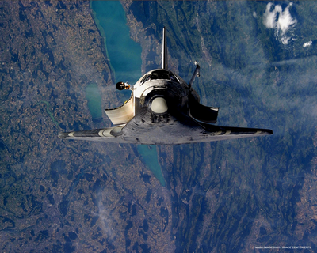
Opac de nouvelle génération & outil discovery
Opac de nouvelle génération (= opac 2.0)
  Facetting
  Did you mean?
  Tri par pertinence
  Tags
  Contenus enrichis
  FRBRisation…
Outil discovery
  = Opac de nouvelle génération
  + Moissonnage de données locales et de données externes (OAI-PMH, Z39.50, FTP…)

Slide 18
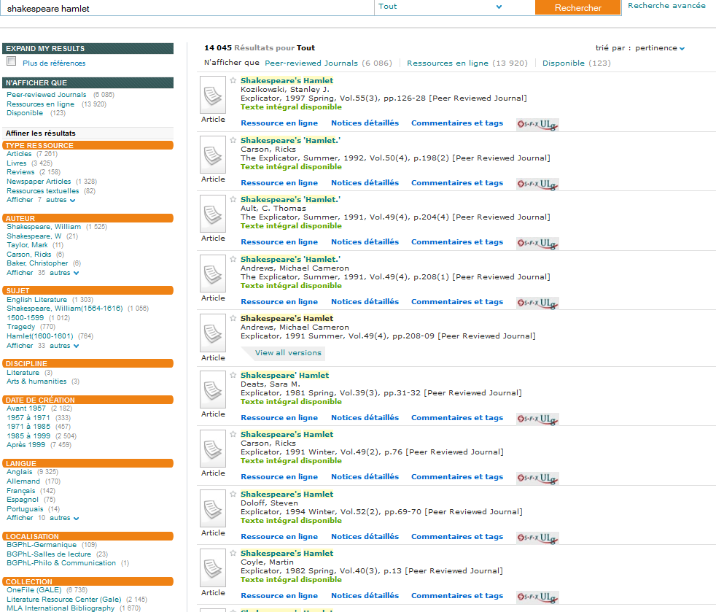
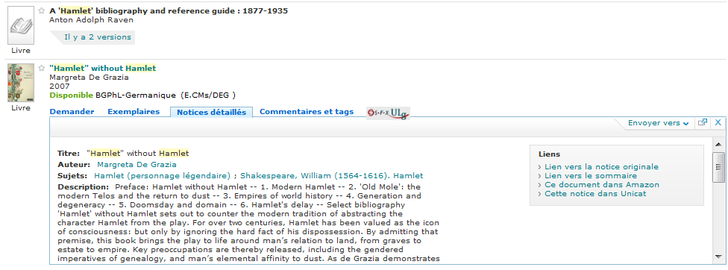
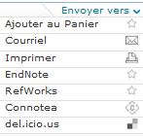
Opac de nouvelle génération
Interroge toutes les ressources de la bibliothèque
Recherche type ‘Google’
Tris ‘classiques’
Tri par pertinence
Enrichissement du catalogue par d’autres contenus
Facettes
Tags, réseaux sociaux :
web 2.0
FRBR

Slide 19
Quelques opac 2.0 & discovery
Solutions | Sociétés | Type
AFI-Opac | AFI | opac 2.0
AquaBrowser | Serials Solutions | discovery
Ebsco Discovery Service (EDS) | Ebsco | discovery
Encore | Innovative Interfaces | discovery
Koha | BibLibre | opac 2.0
Primo | Ex Libris | discovery
Summon | Serials Solutions | discovery
Visual Catalog | Université Paris 8 | opac 2.0
WebOpac | Infor Global Solution | discovery
WorldCat Local | OCLC | discovery

Slide 20
Au menu
Rappels & constats
Opac de nouvelle génération & outil discovery
Primo @ ULg
  Projet
  Contenu de l’interface
    Primo Central Index
    Les données locales ALEPH, SFX & ORBi
    La base PNX
  Utilisation du Primo de l’ULg

Slide 21
Projet Primo @ ULg
Hiver 2011 : premières prospections
Printemps 2011 :
  Comparaison de solutions discovery
  Test de plusieurs mois (Primo, EDS), cf. http://hdl.handle.net/2268/91633
Printemps 2012-automne 2012 :
  Mars 2012 :
    Installation de deux serveurs (staging & production)
    Installation de l’application et paramétrage initial (Ex Libris)
  Avril 2012- …. : Paramétrage (ULg + aide Ex Libris)
    Export des données
    Règles de normalisation
    Moissonnage
    Backup
    Identification

Slide 22
Projet Primo @ ULg
  Avril-mai 2012 : 1er jeu de test
    → modifications de paramétrage
  Mai-juin 2012 : 2e jeu de test
    En collaboration avec 5 collègues du RB
    → modifications de paramétrage
  Juillet 2012-…. :
    Poursuite des tests
    Décisions stratégiques : export, règles de normalisation
    Traductions
    Upgrade 3.1 > 3.1.4
  Août 2012-.… :
    Modification de la css (cf. nouveau site web du Réseau)
    Tests
  Octobre 2012-…. :
    Upgrade 3.1.4 > 4.1.1
    Tests
    Bugs… ☹
  Très nombreux échanges avec Ex Libris : mails, webinars, RDV téléphoniques

Slide 23
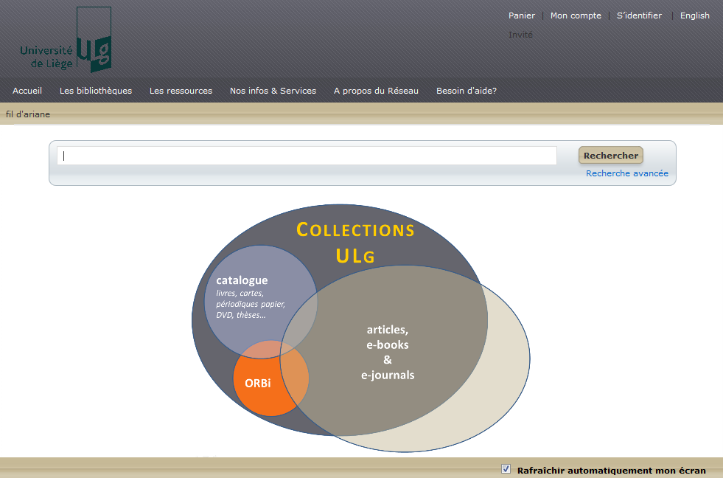
Octobre 2012 : prototype fonctionnel pour l’équipe

Slide 24
Au menu
Rappels & constats
Opac de nouvelle génération & outil discovery
Primo @ ULg
  Projet
  Contenu de l’interface
    Primo Central Index
    Les données locales ALEPH, SFX & ORBi
    La base PNX
  Utilisation du Primo de l’ULg

Slide 25
Quelle précision de recherche?
Autorités?
Marc21?
DublinCore?
Que deviennent mes notices?
    Comment ça fonctionne ?
Quelles facettes? Sur quoi?
E-ressources?
SFX ?
Mise à jour des données?
Comment sont indexées les données?
Affichage?
Les HOL?
Les exemplaires?

Slide 26
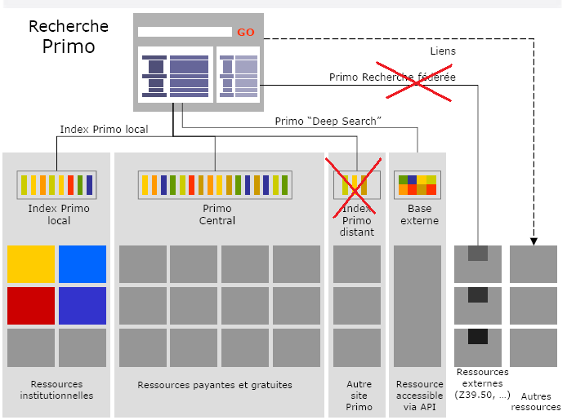
Outil discovery

Slide 27
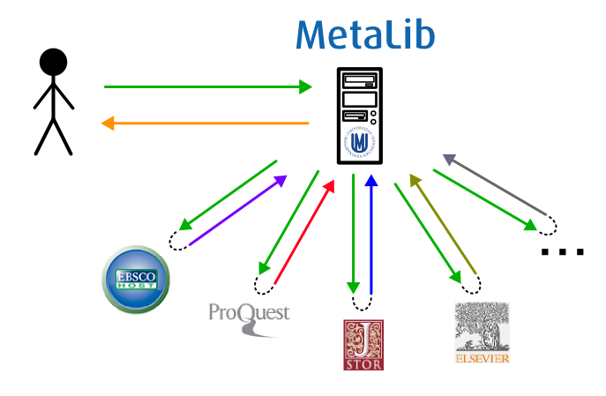
Recherche fédérée
Ce qui n’est pas dans PCI ni par API (deep search)
Recherche fédérée -> technologie MetaLib
  Interrogation simultanée sur des outils différents
  Lenteur !
  Surcoût !
  Maintenance !
  Technologie déjà datée
  Evolution ?
→ option non retenue dans Primo ULg
Notes:
API = application programming interface = interface de programmation fournie par un programme informatique pour permettre l’interaction des programmes les uns avec les autres.
Avec Primo, on peut mettre un place un ‘adaptateur Ebsco’ = 1 API pour aller interroger le contenu des bases Ebsco mais sans par exemple gestion de facettes…

Slide 28
  Contenu de l’interface Primo ULg
Primo Central Index
→ Données bibliographiques
  Des données externes
  Des données locales
    Sources ULg
    Données locales intégrées à Primo Central
    Et dans le futur?
ALEPH
→ Données bibliographiques
→ Données de fonds, données d’exemplaires, disponibilité
→ Formes retenues et formes rejetées des données d’autorité
SFX
→ Données bibliographiques
→ Données d’accès aux ressources électroniques
ORBi
→ Données bibliographiques
PoPuPs
(depuis mai 2012)
DONUM

Slide 29
Au menu
Rappels & constats
Opac de nouvelle génération & outil discovery
Primo @ ULg
  Projet
  Contenu de l’interface
    Primo Central Index
    Les données locales ALEPH, SFX & ORBi
    La base PNX
  Utilisation du Primo de l’ULg

Slide 30
Primo Central Index (PCI)
Primo Central Index = Index unique (géré par Ex Libris)
Métadonnées fournies par les fournisseurs (éditeurs ou agrégateurs) :
  données bibliographiques
  abstracts, keywords
  Full text, images, tableaux… (deep indexing)
Ressources payantes & ressources gratuites (dont des ressources en libre accès (‘open access’, cf. pdf « OA Collections in Primo Central Index »)
Contenu en constante évolution

Slide 31


Slide 32
Nombreux dépôts institutionnels
ARAN (National University of Ireland Galway)
CERES (Cranfield Collection of E-Research) (Cranfield University)
Digital Access to Scholarship at Harvard (DASH) (Harvard University, Office for Scholarly Communication)
Digital Library of the University of Pardubice
Digital Repository @ Iowa State University (Iowa State University)
Diposit Digital de la Universitat de Barcelona
DiVA - Academic Archive Online (Uppsala University Library)
Dokumentenserver der FU Berlin (Freie Universitat Berlin)
DSpace@Cambridge (University of Cambridge)
Edinburgh Research Archive (University of Edinburgh)
ELEA (Universita Degli Studi di Salerno)
eScholarship (University of California, California Digital Library)
ETDs Repository (VŠKP - University of Economics, Prague)
Ghent University Academic Bibliography (Ghent University)
Leiden University Repository
Manchester eScholar (Manchester University)
Opus: Online Publications Store (University of Bath)
ORBi (Open Repository and Bibliography) (University of Liège)
ROAR (University of East London Repository)
Swinburne ImageBank (Swinburne University of Technology)
Sydney eScholarship Repository (University of Sydney)
The Portal to Texas History (University of North Texas)
UBIRA ePapers (University of Birmingham)
UBIRA eTheses (University of Birmingham)
UCL Discovery (University College London)
UNT Digital Library (University of North Texas)
White Rose Research Online (White Rose University Consortium)
état de juin 2013

Slide 33
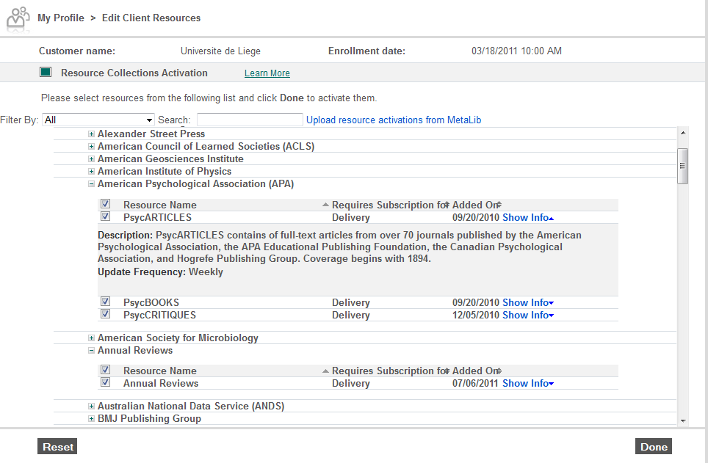
Activation dans PCI

Slide 34
Fréquence des mises à jour
Variable d’un éditeur/propriétaire à l’autre
En fonction des accords entre l’éditeur/propriétaire et Ex Libris
Ressource | Fréquence
Année Philologique | annuelle
BioMed Central | trimestrielle
CrossRef | hebdomadaire
John Wiley | hebdomadaire
JSTOR | trimestrielle
MLA Bibliography | mensuelle
Nature Publishing Group | hebdomadaire
New England Journal of Medicine | hebdomadaire
PLoS | hebdomadaire
PsycARTICLES | hebdomadaire
SAGE Journals | mensuelle
ScienceDirect | mensuelle
Scopus | hebdomadaire
SpringerLink | hebdomadaire
Wikipédia | annuelle

Slide 35
Accès restreint à PCI ?
La majorité des références bibliographiques de PCI sont visibles et accessibles de l’extérieur (hors campus, sans VPN)
  < métadonnées fournies par des éditeurs/agrégateurs (ACS, Wiley, Sage, Elsevier, Springer, CAIRN, JSTOR, dépôts institutionnels…) où l’accès même aux données bibliographiques n’est pas protégé
Certaines ressources, limitées en nombre, ne sont visibles que sur le campus ULg ou si le VPN est activé.
  < souscription aux BDD nécessaire pour accéder aux contenus, Exemples:
    Année Philologique
    Encyclopædia Britannica (pas de souscription actuellement à l’ULg)
    GeoRef
    MLA Bibliography
    Web of Science (pas de souscription actuellement à l’ULg)
    Scopus

Slide 36
Ce qui n’est pas (encore) dans PCI
Des produits dont les éditeurs/propriétaires n’ont pas d’accord avec Ex Libris
    BBD juridiques
    FRANCIS (INIST)
    Criminal Justice Abstracts (SAGE)
    Index Islamicus (Brill)
    SportDiscus (Sport Information Resource Centre)
    …
Des produits appartenant à des agrégateurs
    Ebsco Business Source Premier
    Ebsco Academic Search Premier
    Ebsco Environment Complete
    ProQuest Sociology
    International Index to Performing Arts (ProQuest)
    Environmental Sciences and Pollution Management‎ (ProQuest)
    …
Envisageable plus tard avec des API ?
(ex. Ebsco Adaptator)

Slide 37
Accès à quel FT de PCI ?
Cas 1
référence bibliographique dans PCI
(article, chapitre, périodique, livre… )
+
titre du contenant (périodique, livre) activé dans SFX
ou dont les années/vol/fasc. de publication entrent dans un threshold de portfolio activé dans SFX
Accès en ligne (texte intégral disponible)

Slide 38

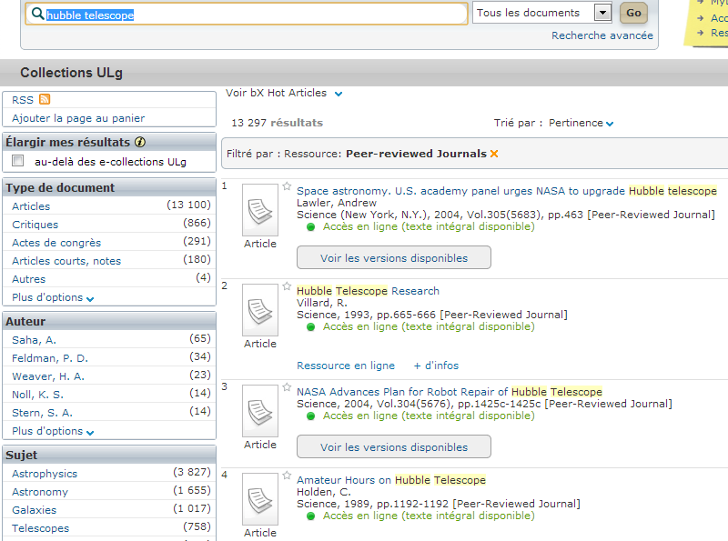
Accès à quel FT de PCI ?

Slide 39
Accès à quel FT de PCI ?
Cas 2
référence bibliographique
d’un article d’encyclopédie,
d’une référence d’un dépôt OA avec FT…
dans PCI
Accès en ligne (texte intégral disponible)
Pas de lien avec SFX !!

Slide 40
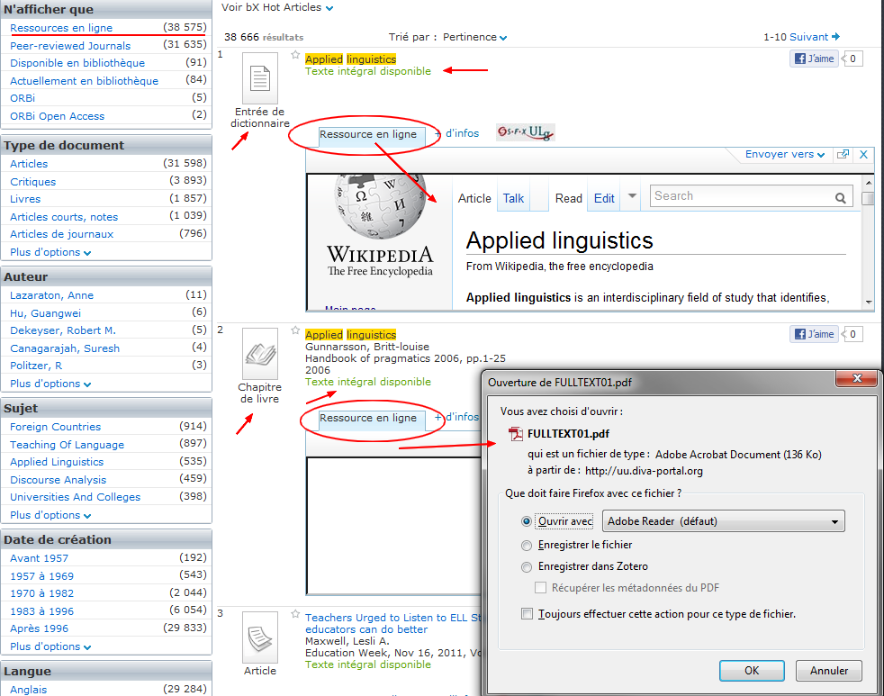
Accès à quel FT de PCI ?

Slide 41
Dans PCI, mais pas à l’ULg
référence bibliographique dans PCI
(article, chapitre, périodique, livre… )
+
titre du contenant (périodique, livre) non activé dans SFX ou dont les années/vol/fasc. de publication n’entrent pas dans un threshold de portfolio activé dans SFX
Pas de version électronique à l’ULg

Slide 42
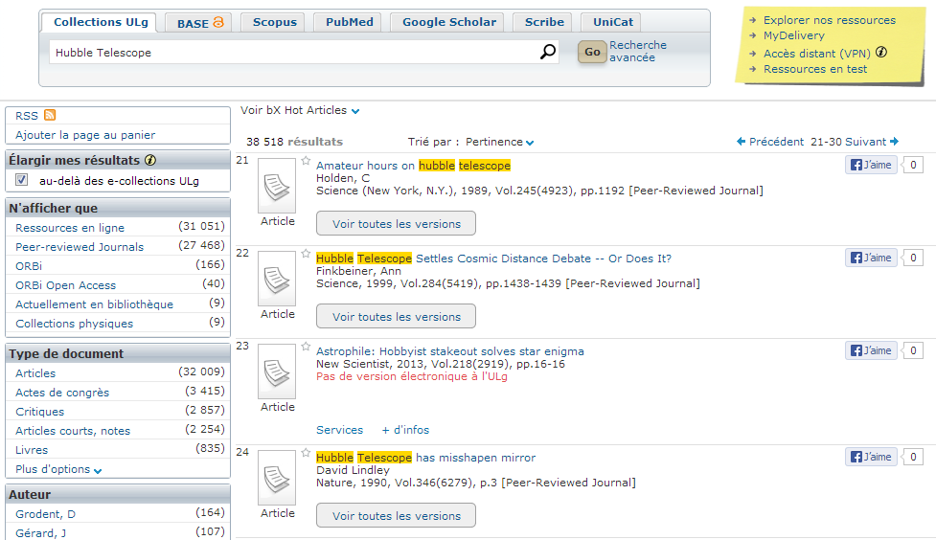
Dans PCI, mais pas à l’ULg

Slide 43
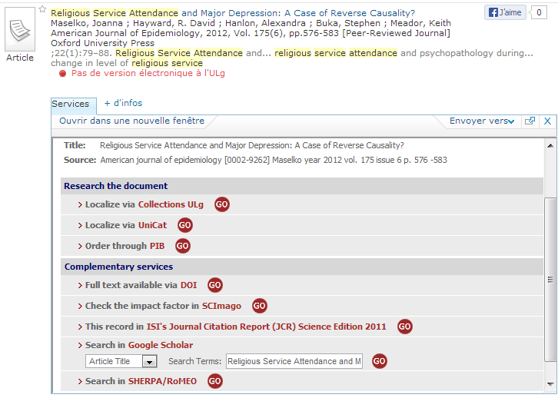
Dans PCI, mais pas à l’ULg
Accès au menu SFX si pas de FT

Slide 44
Au menu
Rappels & constats
Opac de nouvelle génération & outil discovery
Primo @ ULg
  Projet
  Contenu de l’interface
    Primo Central Index
    Les données locales ALEPH, SFX & ORBi
    La base PNX
  Utilisation du Primo de l’ULg

Slide 45
ALEPH, ORBi, SFX
  Après le test de 2011
  ALEPH
  Réfléchir aux données qui seront extraites du SIGB
    Inclure les notices bibliographiques, les notices HOL, les données d’exemplaire, les données d’autorité
    Exclure les notices « NV »
    -> construction d’une base logique
  ORBi
  L’intégralité de l’entrepôt
    Mais pas d’accès direct au full-text
  SFX
  Toutes les notices d’e-journaux et d’e-books présentes dans la base de connaissance pour les sources activées par l’ULg
  Toutes les informations sur l’accès à la ressource
Notes:
Les notices HOL v + loin, pas uniquement les summary holdings mais aussi toutes les notes ‘locales’ , particulièrement liées aux fonds anciens.
Pour les données d’autorités, pour la recherche, inclut les données d’indexation formes retenues//formes rejetées – mais pas le détail de la notice elle-même.
Pour les e-ressources expliquer ce choix dans partie dedoublonnement

Slide 46
ALEPH, ORBi, SFX
  Et après un 1er jeu de test (mai 2012)
  … diverses adaptations
  Aleph:
    Exclure les notices E-ressources issues d’Aleph
    Corriger et adapter des données Aleph et des consignes de catalogage
  ORBi:
    Modifier la sortie DC en QDC (Dublin Core Qualifié) + local ORBi
  Dédoublonner? Frbriser?
    Quoi avec quoi?
Notes:
1) ’doublons’ Aleph-SFX – savoir que Primo, dans le processus de dédoublonnement, privilégie la ressource en ligne (donc la source SFX) à la source Aleph.
2) Données aleph :
Ajout dans HOL pour affichage lisible dans Primo des $4 $5
correction 2nd indic 700 si $t
ajout systématique des $5 et $3 dans les zones de notes HOL

Slide 47
ALEPH, ORBi, SFX… et PRIMO
Sources
Aleph
SFX
Voyager
Digitool
Autres
Plate-forme de publication
Moissonnage
Normalisation
Enrichissement
Chargement
PNX
Notices dans la base de données PRIMO
Dédoublonnement
FRBR
Suppressions de notices
Indexation

Slide 48
ALEPH, ORBi, SFX –
1. Moissonnage
Comment sont extraites les notices? Sous quel format?
Moissonnage des différentes sources
  Par SFTP pour ALEPH et SFX
    Notices publiées en MarcXml
      MarcXml standard
      Étiquettes alphanumériques Aleph
  Par OAI pour ORBi
    Notices publiées en QDC
      QDC standard
      Étiquettes locales
    Mise à jour (notices modifiées, supprimées)
    1 fois / jour
    En temps réel pour la disponibilité
    Export hebdomadaire du fichier des accès transmis pour les données PCI
001, 008, 1xx, 2xx, 3xx, 6xx, 7xx, 852, …
AUT, SUB, …Z30, AVA, …
    1 fois / jour
<dc:title>
<dcterms:bibliographicCitation>
Notes:
DC = ensemble de 15 zones éléments
Qui peuvent être ‘raffinés’ par ce qu’on appelle QDC
STFP
OAI PMH

Slide 49
ALEPH, ORBi, SFX –
2. Normalisation
Un ensemble de « Règles de normalisation » pour chacune des sources
Des règles standard pour chaque source / format
Modifiables pour servir au mieux nos données
  Pour l’affichage
  Pour les liens proposés
  Pour les facettes
  Pour l’enrichissement des données
  Pour la recherche
  Pour le tri
  Pour dédoublonner et frbriser
  Pour les données de contrôle et l’accès au document
= différentes « sections » des notices « PNX »
Primo Normalized XML

Slide 50
ALEPH, ORBi, SFX –
2. Normalisation
      Utilisation de critères logiques ‘vrai’ – ‘faux’
      Application de routines de transformation définies
      Possibilité d’appliquer des expressions régulières
      Tester, déployer, appliquer
                Plus de souplesse
Contrôler la présence des zones Marc21 utilisées dans notre catalogue & gérer nos étiquettes locales
  Est-ce qu’on affiche encore cette donnée au même endroit? Section « Display »? Section « Links »? Section « Facets »? ...
  Où mettre les notes relatives aux données de fonds (provenances, reliure, notes sur l’exemplaire), les localisations, les états de collection, les exemplaires?
Pour sortir du carcan du Marc21
MAIS !! D’avoir des données unifiées

Slide 51
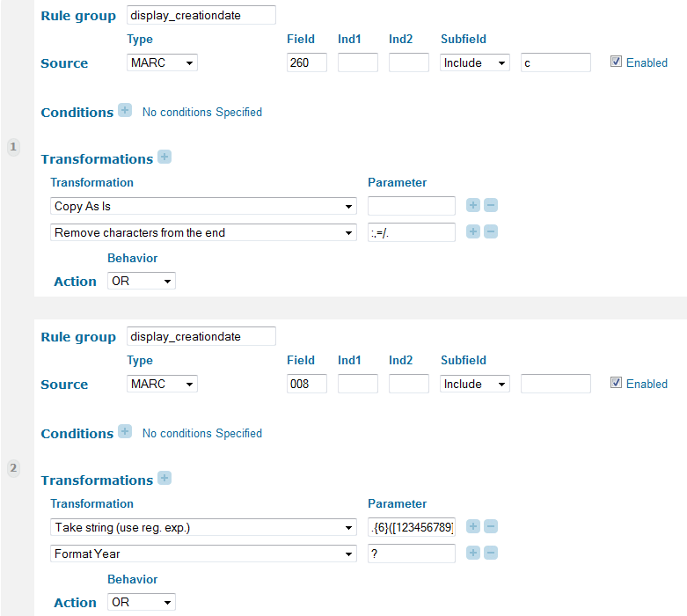
ALEPH, ORBi, SFX –
2. Normalisation
      Exemple : affichage de la date de publication
Règles de transformation ‘Primo’
Construction d’une expression régulière
Règle de transformation ‘Primo’
Notes:
Également par ex. dans la recherche, la gestion des ISBN10 et 13, des ISBN avec et sans tirets…
Enlève les caractères définis dans les paramètres –
Par ex, problème avec les crochets carré dans les 260 [abc]
Expression régulière : .{6}([123456789].{3})
Règle Format Year : transforme les caractères qui ne sont pas des chiffres par un ?
L’expression régulière cherche un caractère entre 1 et 9 après les 6 premiers caractères ; si ne trouve pas, cherche après les 7 premiers… puis prend les 3 caractères suivants.
Par ex. si on a une date de publication 07-10 ‘0974’ et 11-14 ‘0213’, on aura en display 9742 puisque le 0 ne fait pas partie des caractères à chercher.

Slide 52
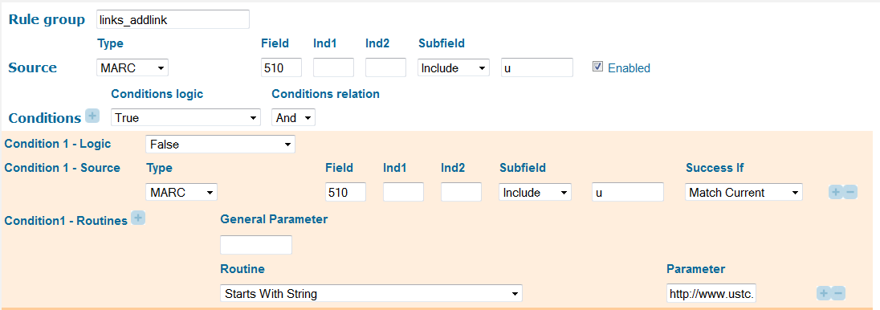
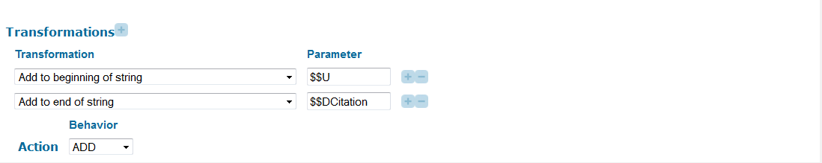
ALEPH, ORBi, SFX –
2. Normalisation
      Exemple : gestion de liens externes - url présentes dans la notice
Le lien est actif sous l’intitulé ‘Citation’ si le 510 ne contient pas ‘http://www.ustc.ac.uk’

Slide 53
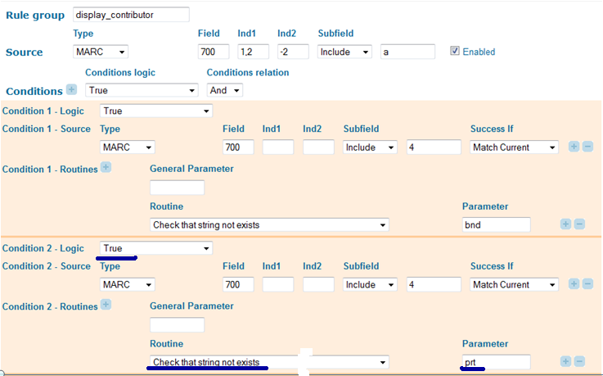
ALEPH, ORBi, SFX –
2. Normalisation
      Exemple : la zone 7xx avec $4prt ne s’affiche pas avec les ‘auteurs’

Slide 54
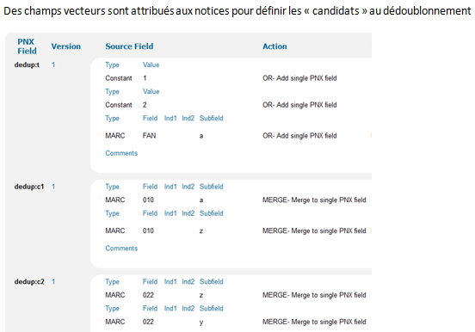
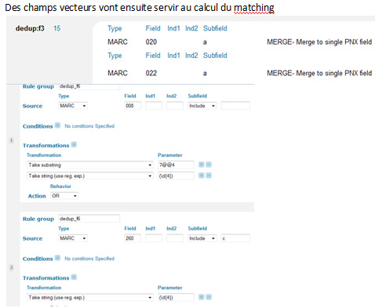
ALEPH, ORBi, SFX –
2. Normalisation
      Exemple :
      Dans la phase de normalisation, des zones « vecteurs» pour les processus de dédoublonnement et de frbrisation sont attribuées à toutes les notices

Slide 55
ALEPH, ORBi, SFX –
3. Enrichissement
  Ajouter du contenu
    Syndetics, Baker & Taylor, LibraryThing… = abonnements
    Classifications LCC, RVK
TOC
TAGS
Dans la notice MARC ALEPH
050 #4 $aBF80
Enrichissement : création d’une facette
<classificationlcc>
B - Philosophy. Psychology. Religion–Psychology
Notes:
+ lsr02 (search) pour toutes les zones de classification utilisées 050, 060, 072, 084, 091, 092, 093
Le 050 est affiché sous sa forme indice sur serv341 (lds29) (non dupliqué 28/11)

Slide 56
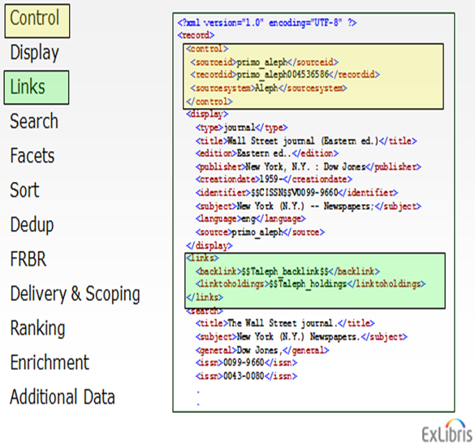
ALEPH, ORBi, SFX –
4. Chargement
Les 3 sources de données se retrouvent dans l’entrepôt de notices PNX

Slide 57
ALEPH, ORBi, SFX –
5. Dédoublonnement
    ALEPH
    Est-ce que les notices ALEPH doivent/peuvent être dédoublonnées
      Entre elles?
      Avec une des autres sources?
NON
→ Attribuer un ‘vecteur’ de non-dédoublonnement pour les fonds anciens et les documents cartographiques
OUI
→Dédoublonnement sur le reste du catalogue
Algorithme ‘Primo’
RISQUE D’ERREUR?
Minimal par rapport au gain qualitatif
A vous de contrôler et signaler les incongruités
NON
Corriger la (les) notice(s) dans Aleph
Notes:
Choix faits sur les différentes sources suite au 1er jeu de test Mai 2012
Ex. dans le 1er jeu de test : Social Compass : la notice SFX est dédoublonnée avec la notice Aleph de la version imprimée [et privilégie la notice SFX pour l’accès et l’affichage]
La notice Aleph de la version en ligne est isolée parce que le 245$b contient un $b et donc les 30 premiers caractères étaient différents

Slide 58
ALEPH, ORBi, SFX –
5. Dédoublonnement
    SFX
    Il n’y a pas de doublons dans la base de connaissance (en théorie)
    Avec Aleph ?
      Notices « E-ressources »
      Notices de matériel physique (périodiques et livres) (Aleph) // Notices de ressources en ligne (périodiques et livres) (SFX)
        Le processus de dédoublonnement privilégie l’accès en ligne
        Conserve les zones de la notice ‘préférée’
          ! Mélange / perte de données !
Pas de dédoublonnement entre notices SFX
Pas de dédoublonnement entre les sources ALEPH et SFX
Notes:
SFX -> pas de doublons ‘en théorie’

Slide 59
ALEPH, ORBi, SFX
5. Dédoublonnement
    ORBi
    Pas de doublons dans la base ORBi
    Avec Aleph?
        Le processus de dédoublonnement privilégie l’accès en ligne
        Conserve les zones de la notice ‘préférée’
          ! Mélange / perte de données !
  + volonté de conserver ORBi en tant qu’ensemble indépendant
Pas de dédoublonnement entre notices ORBi
Pas de dédoublonnement entre les sources ALEPH et ORBi
Notes:
ORBI -> pas de doublons ‘en théorie’

Slide 60
ALEPH, ORBi, SFX –
5. Dédoublonnement
    Identification du type de notice (SE, Non SE, MP, Non MP, FAN) (<t>)
    Attribution de champs ‘vecteurs’ pour définir les ‘candidats’ et les isoler dans l’entrepôt PNX : (<c>)
        Pour les SE : ISSN, titre court, lieu de publication
        Pour les non SE : ISBN, titre court, année de publication
    Création des champs ‘vecteurs’ pour le matching (<f>)
    Les ‘candidats’ au processus sont ‘isolés’ des autres notices dans la base PNX et l’algorithme précis est lancé sur les champs ‘vecteurs’
    Attribution de points +, points 0 et points –
      800 pour les SE
      875 pour les non SE
= étape de la normalisation
[et indexation]
= étape du dédoublonnement
[puis (ré)indexation]
Notes:
titre court = les 30 premiers caractères du 245.
sys 000018923 et sys 000726161
Pas de dedup mais FRBR

Slide 61
ALEPH, ORBi, SFX –
5. Dédoublonnement
    Exemple : Dédoublonnement de 2 notices ALEPH
      Le monde visuel du jeune enfant /Eliane VURPILLOT. Paris, PUF, 1972
      sys 000109599 et sys 000154633 = dedupmrg59231828
    <sourcerecordid>$$V000109599$$OALEPH_ULG000109599</sourcerecordid>
    <sourcerecordid>$$V000154633$$OALEPH_ULG000154633</sourcerecordid>
    <sourceid>$$VALEPH_ULG$$OALEPH_ULG000109599</sourceid>
    <sourceid>$$VALEPH_ULG$$OALEPH_ULG000154633</sourceid>
    <recordid>dedupmrg59231828</recordid>
    <dedup><t>1</t><c3>mondevisueldujeuneenfant</c3><c4>1972</c4><f5>mondevisueldujeuneenfant</f5><f6>1972</f6><f7>monde visuel du jeune enfant</f7><f8>fr</f8><f9>412 p. :</f9><f10>puf presses universitaires de france</f10><f11>vurpillot eliane</f11></dedup>
Notes:
Dedupmrg59231828
En search, activé search_recordid sur control/recordid mais ne fonctionne pas sur le ‘dedupmrg… » > il me semble qu’en v3 ça fonctionnait.

Slide 62
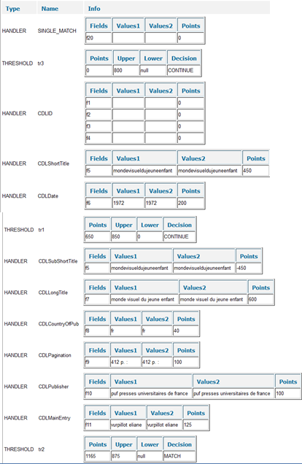
ALEPH, ORBi, SFX –
5. Dédoublonnement
Par ex. le recordid, l’isbn,…
f1, f2 = 010a, z
f3, f4 = 020, 022a, y, z
f5 = titre court > match
f6 = date > match
450+200 = 650
pas suffisant-> on continue
Titre long
Pays de publication
Pagination
Éditeur
Vedette principale
→ 1165 points = Match
Notes:
*-Algorithme du DEDUP repris de CDL (Californian Digital Library) =
Imparfait
Handler = champs ou groupes de champs utilisés par l’algorithme pour le matching
Thresholds = les étapes du processus : 2 thresholds => quick match et full match

Slide 63
ALEPH, ORBi, SFX –
6. FRBRisation
    ALEPH
    Est-ce que les notices ALEPH doivent/peuvent être ‘frbrisées’
      Entre elles?
      Avec une des autres sources?
OUI
→Frbrisation sur l’ensemble du catalogue
Algorithme ‘Primo’
RISQUE D’INCOHérences?
A évaluer par rapport au gain qualitatif
A vous de contrôler et signaler les incongruités
OUI
→ SFX
Corriger la (les) notice(s) dans Aleph
Notes:
Choix faits sur les différentes sources suite au 1er jeu de test Mai 2012

Slide 64
ALEPH, ORBi, SFX –
6. FRBRisation
    SFX
    Est-ce que les notices SFX doivent/peuvent être ‘frbrisées’
      Entre elles?
      Avec ALEPH
NON
Gère des accès, pas des descriptions
→ Il n’y aura pas de « candidats FRBR » dans l’ensemble unique SFX, mais des candidats FRBR qui vont ‘rencontrer’ d’autres candidats FRBR dans Aleph
FRBR sur base de :
  l’ISSN avec les notices SE
  l’ISBN, l’auteur, le titre, avec les notices BK
Notes:
Choix faits sur les différentes sources suite au 1er jeu de test Mai 2012

Slide 65
ALEPH, ORBi, SFX –
6. FRBRisation
    ORBi
  volonté de conserver ORBi en tant qu’ensemble indépendant
    1 notice dans ORBi = 1 notice dans PRIMO
Pas de FRBRisation entre notices ORBi
Pas de FRBRisation entre les sources ALEPH et ORBi
Pas de FRBRisation entre les sources SFX et ORBi
Notes:
Choix faits sur les différentes sources suite au 1er jeu de test

Slide 66
ALEPH, ORBi, SFX –
6. FRBRisation
    = Construction de groupes de notices suivant les principes des « Spécifications fonctionnelles des notices bibliographiques »
    1) Attribution de champs vecteurs à toutes les notices (<t> et <k>)
    Contrôle de matching
    Clés ‘Auteur’ + ‘Titre’ (100/110/111+240 et 100/110/111 +245 ; 700/710/711 + 740 et 700/710/711 + 245 )
    Clé ‘Titre’ (130)
    Clé ISSN & ISBN pour la frbrisation Aleph-SFX
    La notice est ajoutée au 1er groupe FRBR qu’elle rencontre et le processus se termine pour cette notice
= étape de la normalisation
= étape de la frbrisation
[puis indexation]
Notes:
sys 000018923 et sys 000726161
Pas de dedup mais FRBR
FRBR :
x notices où la paire 100 + 240 est identique mais pas le 245 → FRBR
x notices où le 245 est identique mais pas de 100 dans 1 des 2 -> Pas de FRBR
x notices où 130 identique → FRBR
X notices où le 022 est identique → FRBR [! Frbrisation intempestive intra-aleph? A évaluer par les collègues – si la règle tient la route – ou si on ne peut pas fonctionner sans enrichir nos données – ce qui n’est pas possible sur données SFX]
Par rapport au ‘1er groupe FRBR qu’elle rencontre’ → peut déboucher sur des résultats un peu déroutants pour le lecteur : par ex. Si je cherche ‘Simenon affaire saint fiacre’, le 1er groupe frbr est celui pour ‘La tête d’un homme’. Une des notices décrit un volume qui contient les 2 œuvres. Donc, mon Affaire Saint Fiacre se retrouve dans le groupe frbrisé d’une autre oeuvre. – mais dans une groupe unique ‘simenon affaire saint fiacre’.

Slide 67

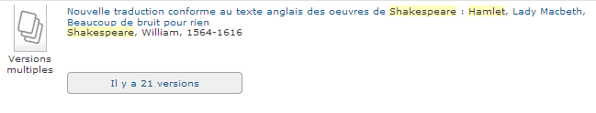
ALEPH, ORBi, SFX –
6. FRBRisation
    Exemple
1 notice est sélectionnée par Primo et constitue la ‘passerelle’ pour accéder à l’ensemble FRBR défini
Ouvrir le groupe FRBR basé sur Shakespeare (auteur) + Hamlet (titre)
Notes:
Notice de tête ‘nettoyée’ via jvs : on supprime toute info de vedettes secondaires, d’année, on supprime la RTA et les onglets.

Slide 68
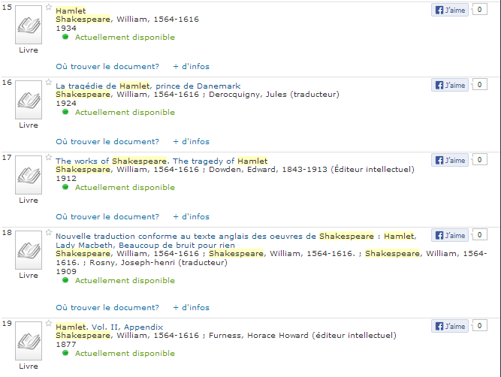
ALEPH, ORBi, SFX –
6. FRBRisation
    Attention : La notice est ajoutée au 1er groupe FRBR qu’elle rencontre
‘Beaucoup de bruit pour rien’ se trouve dans le groupe de ‘Hamlet’

Slide 69
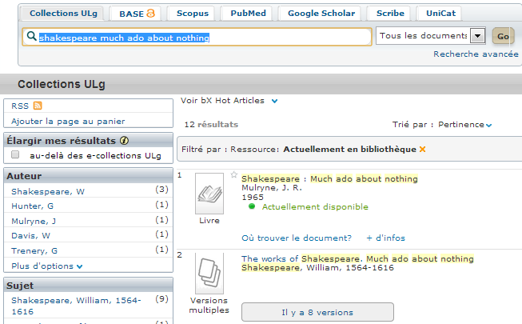
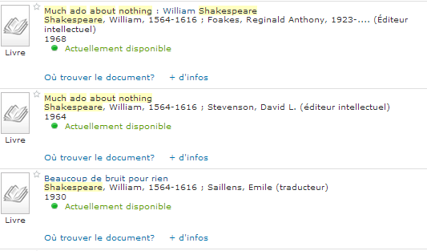
ALEPH, ORBi, SFX –
6. FRBRisation
    mais elle n’est pas dans celui-ci…

Slide 70
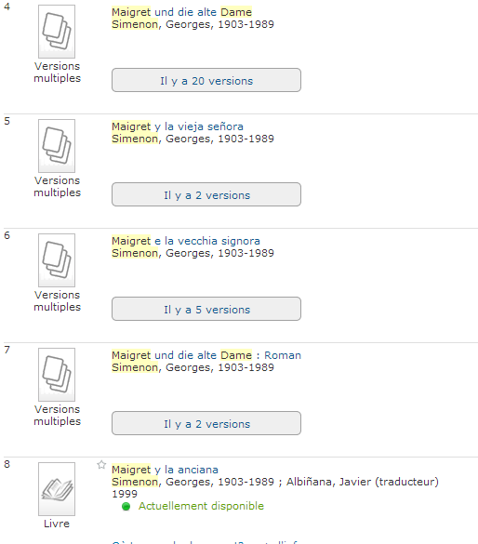
ALEPH, ORBi, SFX
6. FRBRisation
    Attention
    * FRBRiser les interfaces publiques avant d’avoir FRBRisé les catalogues?
Maigret et la vielle dame
Il y a 4 groupes FRBR + des notices séparées!!
1 seul groupe FRBR contenant toutes les versions
Notes:
!! Attention aussi au nombre associé à la facette quand il a y des groupes frbr créés !!
Sys 001536261 voir si modification 730 en 700$t change qqch

Slide 71
ALEPH,ORBi,SFX –
7. Suppression & Indexation
    Après le moissonnage quotidien, les notices supprimées des 3 sources (par ex. une notice Aleph marquée ‘DEL’) sont supprimées de l’entrepôt PNX
    Indexation quotidienne (à 7h00)
      des nouvelles notices (y compris le chargement quotidien de SFX)
      des notices mises à jour
      en relation avec l’ensemble de la base PNX

Slide 72
Au menu
Rappels & constats
Opac de nouvelle génération & outil discovery
Primo @ ULg
  Projet
  Contenu de l’interface
    Primo Central Index
    Les données locales ALEPH, SFX & ORBi
    La base PNX
  Utilisation du Primo de l’ULg

Slide 73
La base PNX ‘Primo local’
    Résultats des opérations précédentes :
    l’ensemble des notices des 3 sources est stocké dans la base locale qui contient les notices PNX
      1 notice ALEPH = 1 notice PNX [aleph_ulg001725538]
      1 notice ORBi = 1 notice PNX [ORBI_ULG2268/38331]
      1 notice SFX = 1 notice PNX [SFX_ULG991042744299750]
      X notices ALEPH = 1 notice PNX [dedupmrg60001462 = dédoublonnement de SYS 000933673 et SYS 000961784]
      X notices ALEPH = 1 groupe FRBR = X notices PNX [aleph_ulg000758470, aleph_ulg000928956,…]
      1 notice ALEPH & 1 notice SFX = 1 groupe FRBR = X notices PNX [« Acta psychologica »]
Utiliser cette structure pour retrouver vos notices

Slide 74
La base PNX ‘Primo Central Index’
    Entièrement géré par ExLibris
    Le client n’a pas la main sur les règles de normalisation
    La structure PNX des notices est accessible depuis la V4.4
    Pas de dédoublonnement → éviter le dédoublonnement!!
    Uniquement un workflow « FRBR »
    → Mais les notices issues des différentes sources sont également transposées en « PNX »

Slide 75
La base PNX
Les notices PNX contiennent toutes les informations
  pour permettre au moteur de recherche de fonctionner
  pour permettre à l’interface utilisateur
    d’afficher du contenu
    d’identifier les localisation et contrôler la disponibilité
    d‘appliquer des filtres (facettes)

Slide 76
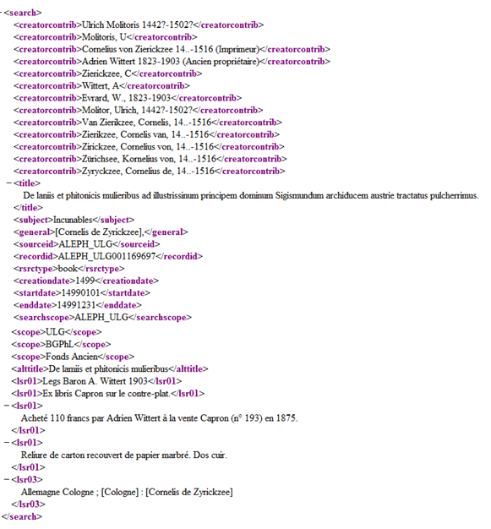
La base PNX
  Permettre au moteur de recherche de fonctionner
+ détection de la langue
+ stemming
+ synonymes
ORACLE
+ fonction ‘did you mean’
+ diacritiques
+ formes 4xx des notices d’autorité
Notes:
Détecte anglais, français, allemand
Stemming > Kstem
Didyoumean > metaphone / double metaphone + N-Gram – Sur chaque terme de la requête de façon séparée

Slide 77
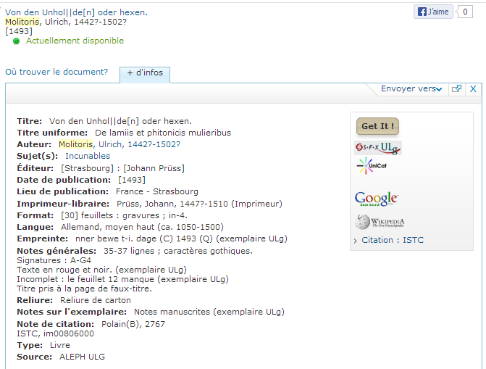
La base PNX
Afficher du contenu
Les zones de la description bibliographique
Les zones de données sur les fonds & des notes liées à l’exemplaire
L‘accès & la disponibilité en temps réel (< API vers ALEPH)

Slide 78
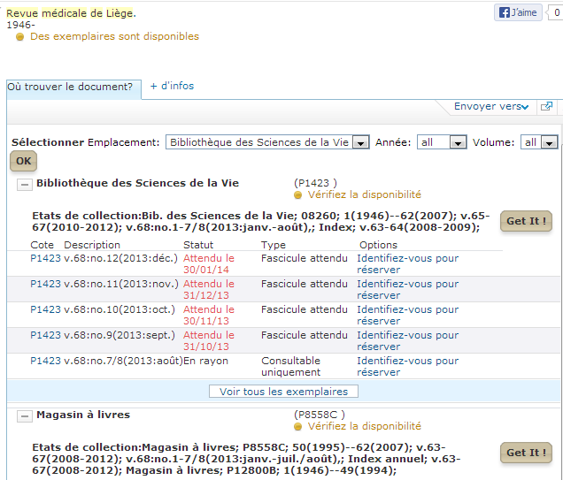
La base PNX
Afficher du contenu
Les zones de la description bibliographique
Les zones de données sur les fonds & des notes liées à l’exemplaire
L‘accès & la disponibilité en temps réel (< API vers ALEPH)

Slide 79
La base PNX
Appliquer des filtres : les facettes
Des facettes statiques
  Sur base de listes prédéfinies (langue, type de document)
  Top-level = N’afficher que
      Ressource en ligne
      Peer-reviewed Journals
      Collections physiques
      Actuellement en bibliothèque
      ORBi
      ORBi Open Access
Des facettes dynamiques
  Adaptables à nos données
  Tout en conservant une cohérence entre les différentes sources
    les sources locales (Aleph, SFX, ORBi)
    les sources contenues dans PCI
    Et appliquer des sélections multiples
PCI, SFX, ORBi
PCI
Aleph
ORBi
Notes:
+ ‘Cited articles’ > la facette top level est définie pour WOS
ORBi FT = Open Access

Slide 80
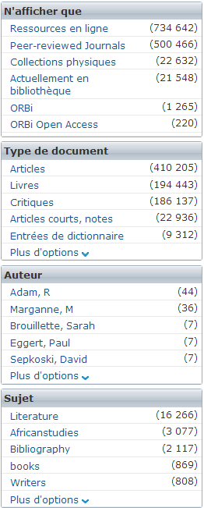
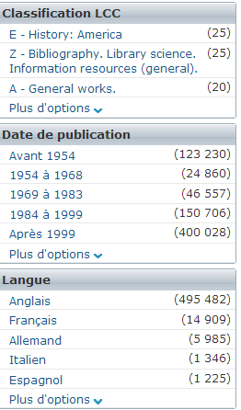
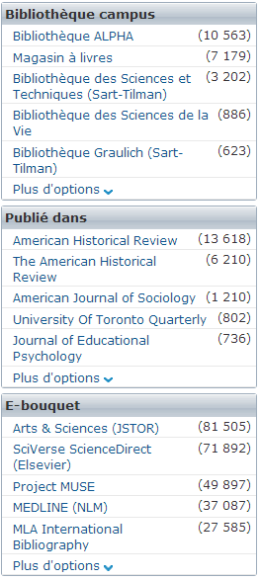
Static ‘top level’
Données Aleph
Données PCI et ORBi
Données PCI
Static ‘langue’
Notes:
Facette Date de création
-> par siècle avant 1899 [1465 = 1400]
-> par décade entre1900 et 1949
->tel quel après 1950
Si le système trouve moins de 5 dates différentes lors de la recherche, la facette n’est pas créée

Slide 81
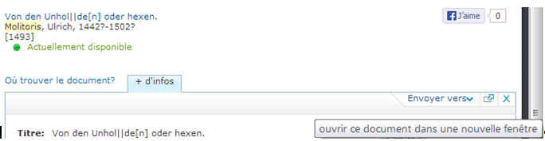
La base PNX
Afficher une notice PNX à partir du FE
-> ouvrir la notice détaillée
-> ajouter à la fin de l’url :
&showPnx=true
Notes:
URL ne fonctionne pas si IP pas déclarée –

Slide 82
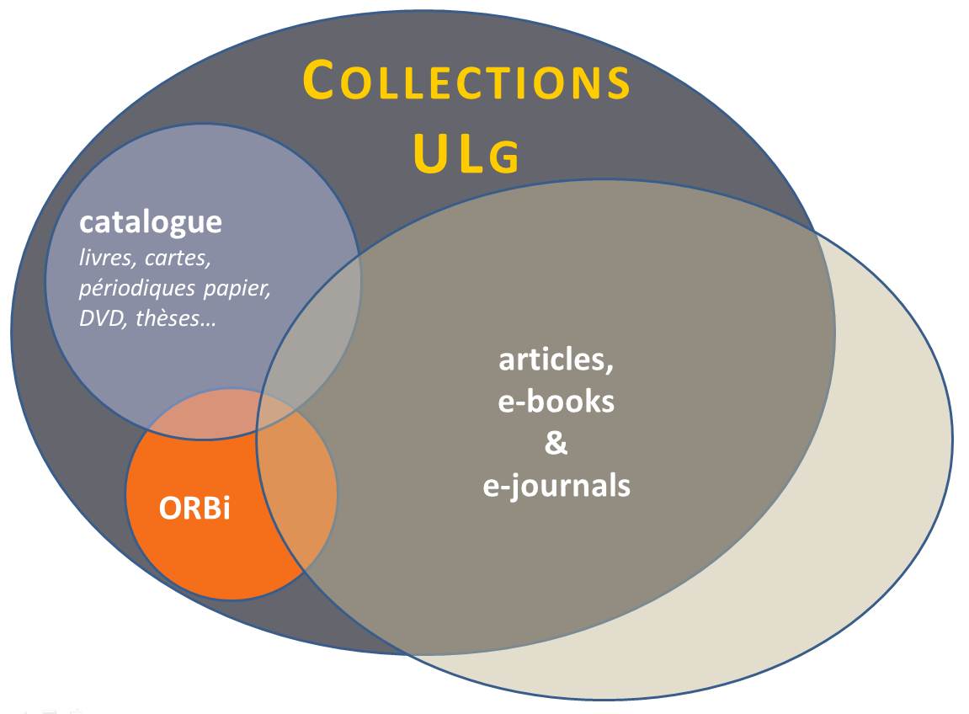
Aleph
Interface Primo
Accessibles via SFX (activés)
Non accessibles via SFX
PCI

Slide 83
Au menu
Rappels & constats
Opac de nouvelle génération & outil discovery
Primo @ ULg
  Projet
  Contenu de l’interface
    Primo Central Index
    Les données locales ALEPH, SFX & ORBi
    La base PNX
  Utilisation du Primo de l’ULg

Slide 84
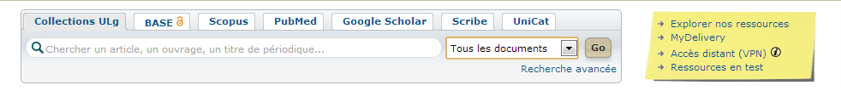
Accès depuis le site web
Effectuer une recherche simple dans
      Le contenu du catalogue ALEPH
      Le contenu d’ORBi
      Les ressources électroniques :
        E-journaux & articles
        E-books & chapitres
        Publications en Open Access (dépôts institutionnels…)
        des articles d’encyclopédies
        …

Slide 85
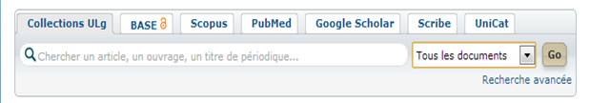

Recherche simple
Recherche globale (blended)
Entrer n’importe quel(s) terme(s) de recherche
La plupart des zones sont indexées : le résultat peut venir d’une zone ‘Auteur’, ‘Titre’, ‘Description’, ‘Abstract’, ‘Sujet’, ‘Publication’, etc.
Possibilité :
  d’utiliser des troncatures et masques : * ?
  d’utiliser des guillemets « langage des signes »
  de construire une équation complexe : ET, OU, SAUF, parenthèses
  de chercher sur tous les types de documents, ou de filtrer sur les livres, les périodiques, ou les articles
+ stemming !

Slide 86
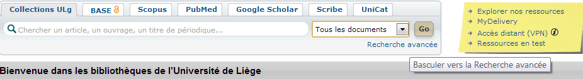
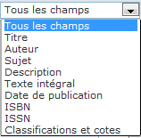
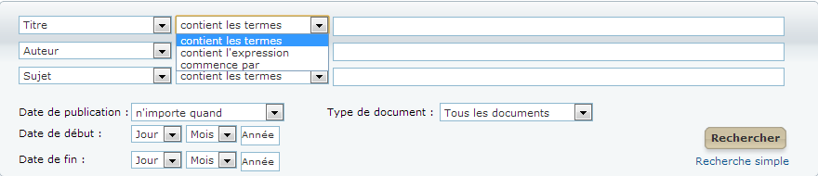
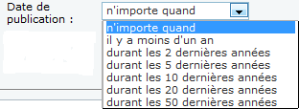

Recherche avancée
« Commence par » -> uniquement sur les titres (zones 245 & 130)
« Description » = zone 520 (résumé)

Slide 87

Affichage des résultats

Slide 88

Affichage des résultats
Pour les ressources en ligne avec FT, si les termes de recherche ne font pas partie du titre, des sujets, des auteurs… ou des autres informations qui se trouvent dans le « + d’infos », mais sont issus du texte intégral indexé, alors un bref extrait du FT (snippet) avec les termes apparaît en grisé dès l’affichage abrégé.

Slide 89

Obtenir plus de résultats ?
Ne pas recliquer sur « Rechercher » : la case se décoche dès qu’on lance une autre recherche
Étend la recherche aux références sans FT à l’ULg

Slide 90

Did you mean?
Une faute de frappe?
Moins de 50 résultats ?
 Un autre terme est proposé pour relancer la recherche
 Il suffit de cliquer sur le lien pour relancer la recherche

Slide 91


Affiner ses résultats
En sélectionnant une ou plusieurs facettes (ou filtres)
5 choix maximum affichés :
  par nombre décroissant de résultats
  avec un « Plus d’options »
A l’exception de la première facette « N’afficher que »
Ne signifie pas qu’il y a + que 5 facettes créées
  MAIS possibilité de sélectionner ou d’exclure 1 ou plusieurs choix.

Slide 92


Possibilité d’affiner par inclusion et exclusion

Slide 93


Affiner ses résultats
Je veux uniquement ce qui est ‘Ressource en ligne’
Correspond à des notices d’e-journaux ou d’e-books, des notices d’articles issues de ces e-journaux ou e-books, ou des notices d’ORBi
→ Le jeu de résultats s’adapte à la sélection

Slide 94

Affiner ses résultats
« Collections physiques » = tout Aleph
« Actuellement disponible en bibliothèque » = exclu les ‘indisponibles’ (en prêt, en commande… -> tout ce qui a un « statut de traitement » pour lequel on n’a pas précisé que ce statut doit être « disponible »)
→ Le jeu de résultats s’adapte à la sélection
Je veux uniquement ce qui est ‘physiquement’ dans les collections ULg

Slide 95


Affiner ses résultats
Je veux uniquement ce qui se trouve dans les implantations de la Bibliothèque des Sciences et Techniques
→ Le jeu de résultats s’adapte à la sélection

Slide 96


Affiner ses résultats
Je veux uniquement ce qui vient de la plateforme SciVerse ScienceDirect
(ou je vise des documents plus anciens et je sélectionne un bouquet comme Hathi Trust)
Ensuite, je veux uniquement ce qui est publié dans la revue ‘Archives de pédiatrie’

Slide 97

Affiner ses résultats
Le nombre de résultats final est de 5 résultats
-> je peux supprimer 1 facette à la fois, au choix, en cliquant sur la croix
→ Le jeu de résultats s’adapte à nouveau à la sélection

Slide 98



Attention
Certaines facettes ne se construisent que s’il y a au moins 200 références qui contiennent cette facette dans le jeu de résultat . Ex : une recherche sur « Cristallographica » donne environ 294 résultats MAIS seulement 7 pour les bibliothèques ULg
→ la facette « Bibliothèque campus » n’est pas présente dans le jeu de résultats

Slide 99



Attention
Le chiffre entre parenthèse à coté de chaque facette représente le nombre de références correspondantes
MAIS attention qu’un « groupe FRBR » vaut pour 1 référence (même s’il contient 150 notices)
En fait 2 ou x résultats en +

Slide 100



Attention
La facette « Date de publication » n’est construite que s’il y a 5 dates différentes dans le jeu de résultats
  Le système doit construire 5 groupes :
    Avant AAAA
    AAAA-AAAA
    AAAA-AAAA
    AAAA-AAAA
    Après AAAA

Slide 101
Attention
Pour les données locales (= nos données), c’est nous qui définissons quelle zone va alimenter quelle facette
  Exemples :
  La facette Sujet va chercher pour les notices ALEPH les zones 600, 610, 611, 630, 650, 655, 659, 699 MAIS sans les subdivisions !
  La facette Sujet va chercher pour les notices ORBi et SFX, non seulement les zones dc:subject et 6xx, mais aussi les zones contenant la classification ULg.
  La facette Auteur va chercher pour les notices ALEPH les zones 100, 110, 111, 700, 710, 711, 720, MAIS on ne conserve que l’initiale du prénom, les $a et $b pour les X10 et le $a pour les X11.
Pour les données des ressources en ligne issues de PCI, on ne peut rien paramétrer ici !!

Slide 102


FRBR
Si plusieurs versions d’un document existent :
Cliquer sur « Il y a x versions »
« version »
une même œuvre d’un auteur, publiée dans des langues différentes, chez des éditeurs différents, à des dates différentes…
un périodique ou un livre sous format papier dans les collections physiques et le même titre sous forme électronique
un même article issu de fournisseurs différents dans l’index Primo Central
Par défaut, le tri dans le groupe FRBR est par ‘Date (du + récent au + ancien)’
Retour sur le tri d’origine (par défaut ‘Pertinence’) après fermeture du groupe & Retour à la page de résultat à partir de laquelle on avait ouvert le groupe

Slide 103

Relancer sa recherche à partir du jeu de résultats
→ Par auteur ou par sujet : les entrées proposées correspondent aux facettes « Auteur » et « Sujet »

Slide 104

Visualiser la notice complète
En cliquant sur l’imagette
En cliquant sur le titre (hyperlien)
En cliquant sur l’onglet +d’infos
La notice détaillée s’affiche seule
  Cliquer sur le lien en bas à gauche pour retourner à la liste :

Slide 105

Relancer sa recherche à partir d’une notice du jeu de résultats
Utiliser les hyperliens présents dans les notices

Slide 106

Visualiser la notice complète
Zones de la description bibliographique
Liens vers d’autres ressources (Amazon, GoogleBooks, Wikipedia, numérisations, citations…), des services (Get It!, SFX, Unicat), d’autres notices (changements de titres, ‘contient’… liens des notices Aleph)

Slide 107

L’onglet « Citations »
N’apparaît que pour les références issues de Scopus (facette SciVerse Scopus (Elsevier))

Slide 108


L’onglet « Citations »
ouvre la page des citations dans Scopus
L’onglet +d’infos permet
d’ouvrir la notice dans Scopus
L’onglet Ressources en ligne
permet d’accéder au FT

Slide 109



La disponibilité des ressources au niveau de la liste de résultats
Pour les notices des collections physiques (= notices d’ALEPH)
1 ou tous les exemplaires sont disponibles (il peut y avoir 1 exemplaire disponible et 1 exemplaire en prêt)
Tous les exemplaires sont indisponibles (= en prêt ou avec un statut de traitement défini comme ‘indisponible’)
Il n’y a pas d’exemplaires (par ex. notices de périodiques sans bulletinage)
ou
Il y a moins de 10 exemplaires par bibliothèque qui sont disponibles /indisponibles et la case Enumeration (A) contient une valeur

Slide 110



La disponibilité des ressources au niveau de la liste de résultats
Pour les notices des ressources électroniques (= notices SFX, notices de Primo Central, notices d’ORBi)
La ressource en ligne est accessible (parce qu’on y est abonné ou parce qu’elle est gratuite)
La ressource en ligne n’est accessible (on n’a pas d’abonnement à cette ressource : on peut juste accéder à ses métadonnées (description bibliographique)
Il s’agit d’une notice issue d’ORBi : un accès en ligne – avec ou sans accès à du texte intégral
Ou
Il s’agit d’une notice d’e-book ou d’e-journal issue de SFX

Slide 111

Sélection d’un résultat: je veux obtenir le document
Document présent dans une implantation ULg
-> Affiche le détail des localisations et de la disponibilité

Slide 112


Sélection d’un résultat: je veux obtenir le document
Ressources en ligne : notice issue de PCI
Pour accéder au ressources payantes, il faut être reconnu via adresse IP (accès campus ou via VPN)
Si accès gratuit : aucune limite
Ouverture du menu SFX avec les liens vers le FT

Slide 113

Sélection d’un résultat: je veux obtenir le document
Ressources en ligne : notice issue de SFX
Pour accéder au ressources payantes, il faut être reconnu via adresse IP (accès campus ou via VPN)
Si accès gratuit : aucune limite
Ouverture du menu SFX avec les liens vers le FT

Slide 114


Sélection d’un résultat: je veux obtenir le document
Ressources en ligne : notice issue d’ORBi
L’onglet Ressource en ligne ouvre la référence dans ORBi

Slide 115
Sélection d’un résultat: je veux obtenir le document - le Get It !
Le bouton est présent
dans l’onglet
  pour toutes les notices ALEPH
    sauf les notices « Fonds ancien » [avant 1831]
  pour les notices ORBi pour lesquelles il n’y a pas de document électronique associé
  pour les notices de ressources électroniques pour lesquelles on n’a pas accès au texte intégral
  dans l’onglet
    pour tous les exemplaires « empruntables »
    pour tous les exemplaires localisés au Magasin à livres
    au niveau de l’état de collection des périodiques pour pouvoir commander les fascicules pour lesquels il n’existe pas d’item

Slide 116

Sélection d’un résultat: je veux obtenir le document - le Get It !
En renvoyant vers la plateforme MyDelivery
Le permet de :
  Transférer un ouvrage du magasin à livres vers sa bibliothèque de proximité
  Transférer un ouvrage d’une bibliothèque vers sa bibliothèque de proximité
  Faire venir un livre/périodique/article de périodique /… via le PIB

Slide 117

Sélection d’un résultat: je veux obtenir le document - le Get It !
Le formulaire du Get It est lié à un exemplaire spécifique.

Slide 118

Sélection d’un résultat: je veux obtenir le document - le Get It !
Après identification sur Primo, le formulaire est pré-rempli avec les données fournies par une API Aleph.

Slide 119

Sélection d’un résultat: je veux obtenir le document - le Get It !
ATTENTION ! Pour les notices de ressources électroniques pour lesquelles on n’a pas accès au texte intégral, AVANT de lancer une demande de PIB, il est conseillé de relancer la recherche dans l’interface en cliquant sur le lien « Ce périodique dans les collections papier de l’ULg? »

Slide 120
Sélection d’un résultat: je veux obtenir le document - Réserver un ouvrage
A partir de l’onglet Où trouver le document.
-> Le lien « Identifiez-vous pour réserver » est présent pour les exemplaires qui peuvent être réservés (sauf statuts ‘manquant’ et ‘s’adresser au service’)

Slide 121



Sélection d’un résultat: je veux obtenir le document - Réserver un ouvrage
Après identification, ce lien est devenu « Réserver »
Cliquer sur le lien « Réserver » -> ouverture d’un nouvel onglet « Réserver » et du formulaire de réservation

Slide 122

Flux RSS et alertes
Accessible depuis la page des résultats, au dessus des facettes :
Les flux RSS sont utilisés pour informer des nouveaux documents retrouvés par une requête.
Ils peuvent également être activés via le dossier Mon compte -> Mes requêtes

Slide 123


Flux RSS et alertes
Une recherche peut être enregistrée et mémorisée dans votre compte
Enregistrer : Enregistrer + alerte :
Le « Enregistrer la requête » n’est visible que si l’on est identifié!
Par e-mail : envoi hebdomadaire de max. 10 références

Slide 124


Zotero & Primo
Export vers Zotero possible pour les notices de la base Primo locale (Aleph, ORBi, SFX)
Export pas possible pour les notices issues de PCI (cf. pas d’accès à la structure PNX)
  Tous les clients Primo dans le même cas !
Solution :
  passer par l’export RIS
  puis importer dans Zotero
  fastidieux si « à la pièce »

Slide 125

Ajouter des notices au panier
1 notice à la fois :
  Cliquer sur l’étoile -> la notice est ajoutée au panier : ou
  Ouvrir le menu Envoyer vers et cliquer sur Ajouter au panier
Ajouter toutes les notices de la page au panier

Slide 126


Accéder au panier
Cliquer sur « Panier »

Slide 127

Mon panier
Le Panier permet d'enregistrer et d'organiser des notices obtenues lors d’une recherche
Liste des notices sauvegardées
Gestion des dossiers
Aperçu de la notice sélectionnée

Slide 128

Gérer son panier
Gérer les dossiers
Créer, renommer copier, coller ou supprimer un dossier
Ajouter/modifier une note liée à un dossier

Slide 129

Gérer son panier
Gérer les notices
Sélectionner toutes les notices ou notice par notice
Couper, copier, coller, supprimer les notices sélectionnées
Envoyer par courriel (l’adresse mail est celle correspondant à l’identification mais elle peut-être modifiée) ou vers une imprimante et envoyer vers un système de gestion de références bibliographiques

Slide 130

MyDesk
Consulter ses prêts en cours ou son historique de prêt
Prolonger 1 ou plusieurs ouvrages (cocher les ouvrages à prolonger puis cliquer sur Prolonger la sélection) / Prolonger tout

Slide 131

MyDesk
Visualiser ses réservations

Slide 132

MyDesk
Visualiser ses transactions payantes (amendes…)
ou ses éventuels blocages et messages

Slide 133

MyDesk
Consulter ses paramètres personnels
    Modifier les paramètres de l’affichage : langue de l’interface et nombre de résultats par page

Slide 134

MyDesk
Et personnaliser ses résultats

Slide 135

MyDesk - Personnalisation des résultats
Permet de modifier le classement dans un jeu de résultats triés par pertinence
  Il faut préciser à la fois un type d’usager et une ou plusieurs disciplines
  Ce n’est pas une solution parfaite !!!

Slide 136

bx Hot Articles
Sélection des articles les plus populaires du moment
  Basé sur la technologie de bx, service de recommandation basé sur les logs de SFX (sur abonnement)
  Le menu SFX s’ouvre pour l’article sélectionné, avec accès ou non au texte intégral.
  Service gratuit et nouveau dans Primo v4, mise à jour mensuelle

Slide 137


Ranking (pertinence)
La pertinence porte uniquement sur les données issues de PCI
Le ranking
  permet le classement d’un résultat de recherche selon le critère de pertinence
  permet de « booster » des résultats issus de l’entrepôt Primo Local (part. données Aleph et ORBi) sur la première page !
Notes:
A la base Primo 2007 puis intégration PCI // Algorithme « pertinence-ranking » amélioré après la généralisation de l’utilisation de PCI (après 2010) pour devenir Primo ScholarRank Technology
Pertinence = à quel degré un item colle à la requête -> calculé selon des méthodes de recherche d’information adaptées à la structure du type spécifique d’information (metadonnée, abstract, ou FT). Par ex., la proximité ou l’ordre des termes de recherche ne sont pas les seuls critères qui ont un impact sur le ranking, mais aussi dans quel champ le terme apparaît (on définit ainsi des degrés selon les champs :> sera plus pertinent dans le titre que si les termes cherchés apparaissent seulement dans le FT).
En plus, la technologie Primo ScholarRank inclut des données d’utilisation basées sur bx, et d’autres données comme l’information de citation de la référence.
Egalement, éléments pour personnaliser le ranking par l’utilisateur.
EN REFERENCE, consulter le document « The Primo ScholarRank Technology Overview », disponible dans la documentation d’Ex Libris (lien sur la BAO)

Slide 138

laurence.richelle@ulg.ac.be | francois.renaville@ulg.ac.be | remy.lhoest@ulg.ac.be
http://hdl.handle.net/2268/154830

